Slide 1
„Energoaudits kā Energoefektivitātes līguma projekta pamats”
Ainārs Gulbinskis
ZREA
Energoeksperts
Jelgava, 2016.gada 18.oktobris

Slide 2
Potenciālo projektu priekšizpēte
230 kWh/m²
100 kWh/m²
150 kWh/m²
120 kWh/m²
170 kWh/m²
80 kWh/m²

Slide 3
Pašreizējās situācijas analīze (procedūra)
Ideālā gadījumā attiecīgo ēku ietaupījuma potenciālu iespējams novērtēt pēc veiktā energoaudita rezultātiem
Ja ir pieejams aktuāls energoaudits, tad tas jāuzrāda
Detalizēts iepriekšējo un šī brīža enerģijas patēriņa datu un ēkas pašreizējā stāvokļa pārskats, ieskaitot esošās energoapgādes iekārtas un uzstādītās enerģijas patēriņa iekārtas
Priekšlikumi un ieteikumi saistībā ar efektīviem enerģijas taupīšanas pasākumiem un izvēles ziņu kopumiem
Pārskats par prognozēto enerģijas ietaupījuma potenciālu, kas rodas no katras rekomendētās (rekomendētajām) enerģijas taupīšanas pasākumu paketes
Investīciju izmaksu aplēses rekomendētajiem enerģijas taupības pasākumiem
Ja esošais energoaudits veikts iepriekšējos gados, audits jāpārskata, izmantojot atjauninātu informāciju un datus
Ja nav veikts energoaudits vai ja veiktais audits ir pārāk virspusīgs, lai sniegtu būtisku informāciju, pirms jebkādu pieņēmumu izteikšanas par esošo ietaupījumu potenciālu, nepieciešams veikt detalizētu pašreizējā ēkas stāvokļa analīzi

Slide 4
Pašreizējās situācijas analīze (procedūra)
Ja nav veikts energoaudits, ietaupījumu potenciālu iespējams novērtēt 5 posmos:
Datu apkopošana un novērtēšana:
Enerģijas patēriņš un enerģijas izmaksas pēdējo 3 gadu laikā
Ēkas veids, lielums (kopējā platība, m²) un stāvoklis
Ēkas izmantošanas veids, profils un intensitāte
Ēkas pārbaude uz vietas, ieskaitot trūkstošo datu un īpašo apstākļu izpēti:
Svarīgas enerģijas iekārtas un enerģijas patērētāji
Ēkas un uzstādīto iekārtu statuss, tostarp nepieciešamā atjaunošana
Izmantojiet kontrolsarakstus (piemērs iekļauts rokasgrāmatā), lai nodrošinātu sistemātisku pārbaudi
Energoefektivitātes rādītāju aprēķins:
Apkures un elektroenerģijas pieprasījumu parasti aprēķina kWh/m²*g.
Kritēriju analīze un ietaupījumu potenciāla izvērtēšana
Potenciālo energotaupības pasākumu (kopumu) ekonomiskās un tehniskās iespējamības sākotnējais izvērtējums

Slide 5
Datu apkopošana un novērtēšana (kontrolsaraksts)
Jāapkopo un jāizvērtē šādi dati:
Celtniecības dati (celtniecības gads, celtniecības plāni, ēkas izmērs, ēkas daļu kvalitāte ...)
Informācija par ēkas veidu un izmantošanas profilu (izmantošanas veids, ikdienas ekspluatācija/darba stundas, sezonas ekspluatācija/ ekspluatācijas periodi, lietotāju vienību skaits - piemēram, gultas slimnīcās, skolēnu skaits skolās ...)
Ar enerģiju saistīti investīciju pasākumi (piemēram, 3-5) gadā
Juridiskie nosacījumi un administratīvie rīkojumi par ēku pārvaldību un izmantošanu (piemēram, minimālās ikdienas ekspluatācijas/darba stundas, minimālā telpu temperatūra, vietējās apkures instrukcijas, spēkā esoši energopakalpojumu iepirkumu pamatlīgumi ...)
Stāvu plāni
Inventārs, plāni un shēmas
Apkures sistēmas
Siltuma sadales tīkli
Karstā ūdens sistēmas
Ventilācijas, gaisa kondicionēšanas vai dzesēšanas sistēmas
Elektroenerģijas apgāde
Apgaismojuma un enerģijas sistēmas
Citas ar enerģiju saistītas iekārtas
Uzturēšanas līgumi un protokoli

Slide 6
Energoefektivitātes rādītāju aprēķins (EnPIs):
Energoefektivitātes rādītājs (EnPI) nosaka ēkas energoefektivitāti
EnPI tiek aprēķināts, dalot primāro vai galīgo enerģijas patēriņu ar metrisko vienību, piemēram:
Kopējās platības kvadrātmetru skaitu (visiem ēku tipiem)
Kopējais skolnieku skaitu (skolās)
Gultu vietu kopskaitu slimnīcās
Visbiežākais izmantotais EnPI sabiedriskajām ēkām ir:
EnPI var aprēķināt dažādiem gala enerģijas vai izmantotās primārās enerģijas veidiem. Piemēram:
Dabasgāzes patēriņš m³/m²*g Degvielas patēriņš litri/m²*g Akmeņogles patēriņš t/m²*g Elektroenerģijas patēriņš kWh/m²*g Centrālapkures siltuma patēriņš Gcal/m²*g Koksnes granulas tonnas/m²*g Šķelda tonnas/m²*g
EnPI = | Kopējais enerģijas patēriņš (kWh/gadā) | kWh/m²*g
 | Ēkas bruto platība (m²)

Slide 7
Bāzes scenārija aprēķināšana
I Solis: Apkopošana un enerģijas patēriņa rēķinu saraksts
Pēdējais pilnais kalendārais gads (1. janvāris - 31. decembris) pirms EEL projekta parasti tiek izmantots kā references gads (bāzes scenārija gads)
Alternatīvi, lai pārliecinātos, ka references gads ir reprezentatīvs attiecībā uz enerģijas patēriņu, vidējā patēriņa vērtība pēdējos trijos pilnos gados var tikt definēta kā bāzes scenārijs
Aprēķina metodikai jābūt
noteiktai EEL līgumā
II Solis: References gada korekcija
Degvielas/siltuma patēriņš
Elektroenerģijas patēriņš
Klimata korekcija
Lietojuma korekcija
kWh siltuma patēriņš
kWh elektrības patēriņš
III Solis: Cenu korekcija
IV Solis: Bāzes scenārija aprēķini
V Solis: Bāzes scenārija dokumentācija

Slide 8
EEL projekti sabiedriskajās ēkās (piemēri)
Energoapgādes modernizācija Hohenheimas Universitātē
Pasākumi:
Kombinētās siltuma un enerģijas koģenerācijas stacijas izbūve
Dzesēšanas un gaisa kondicionēšanas sistēmas atjaunošana datorcentrā
Apkures tehnoloģiju nomaiņa semināru telpās
Jaunas dzesēšanas sistēmas uzstādīšana biotehnoloģijas centrā
Fakti:
Siltumenerģijas pieprasījums pirms: 47,674 MWh
Elektroenerģijas pieprasījums pirms: 18,708 MWh
Bāzes scenārija enerģijas izmaksas: EUR 3,9 miljoni gadā
Garantētais ietaupījums: par EUR 960 000 (t.i., ~ 25%) gadā mazākas enerģijas izmaksas
Līguma termiņš: 6,5 gadi
Investīcijas: EUR 4,4 miljoni
Līguma likme: EUR 960 000 gadā
CO₂ emisijas samazinājums: 6140 tonnas/gadā
Informācijas avots: KEA

Slide 9
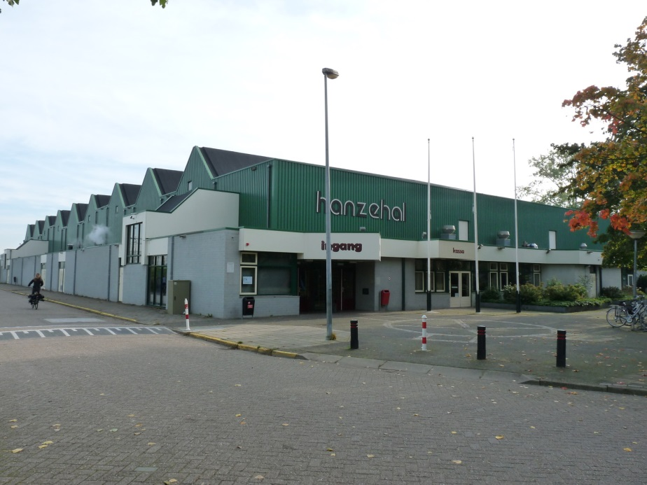
EEL projekti sabiedriskajās ēkās (piemēri)
Hanzehal Zutphen (Nīderlande)
Lielu sporta un publisko pasākumu norises ēkas - ap 3700 m²
Pasākumi:
Jumta seguma remonts un siltināšana
Sienu siltināšana
Solārie paneļi
Sensora apgaismojums
Solārā ūdens sildīšana
Ēku pārvaldības sistēmas
Fakti:
Līguma termiņš: 11 gadi
Investīcijas: apm. EUR 500 000, bet tikai EUR 210 000 enerģijas taupīšanas pasākumos
Sākotnējās enerģijas izmaksas (bāzes scenārijs): EUR 65 000/gadā
Garantētais ietaupījums: EUR 16 000/gadā
Garantētais ietaupījums: 30% (gāze) un 7% (elektrība)
CO₂ emisijas samazinājums: 40 tonnas/gadā (garantētais)
Informācijas avots: Transparense

Slide 10
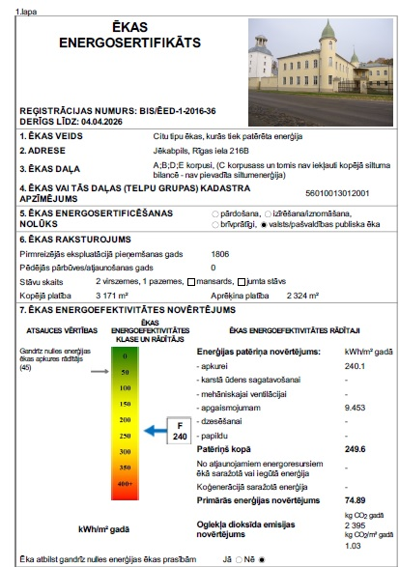

Slide 11
Paldies par uzmanību!
Biedrība „Zemgales reģionālā enerģētikas aģentūra”
Pulkveža Brieža iela 26, Jelgava,
LV-3007, Latvija
Tel: (+371) 63080205
Tel: (+371) 20023848
zrea@zrea.lv
www.zrea.lv
Nameja iela 4a, Jēkabpils,
LV-5201, Latvija
Tel. 28830207
ainars@zrea.lv

